Slide 1
BME 512 -BİYOMEDİKAL GÖRÜNTÜ İŞLEME
PROJE SUNUMU

Slide 2
Bt görüntüsünden göğüs kafesi segmentasyonu

Slide 3
İncelenen Makaleler
Li Zhang , Qingmao Hu , Xiaodong Li ,(2012) Automatic Rib Segmentation in Chest CT Volume Data, 2012 International Conference on Biomedical Engineering and Biotechnology
Hong Li, Jun Li, Shinong Pan, Qiyong Guo, Jiren Liu, Yan Kang, (2010) Automatic Rib Positioning Method in CT Images
Rib Segmentation in CT Scans ,Literature Review Biomedical Image Science 14 October 2013

Slide 4
Automatic Rib Positioning Method in CT Images (BT Görüntülerinde Otomatik Kaburga Konumlandırma Yöntemi)
Algoritması :
Kemiklerin Çıkarılması
Anahtar Sagital Düzlemini (KSP) Belirle
Kaburgaları ve başlangıç noktası tanımlama
Tüm kaburgayı çıkarma

Slide 5
Automatic Rib Segmentation in Chest CT Volume Data (Göğüs BT Hacim Verilerinde Otomatik Kaburga Segmentasyonu)
Algoritması :
Göğüs CT Taramaları
Ön İşleme
Akciğer Konturu ve ROI Çıkarılması
Orta Koronal Dilim Segmentasyonu
İzleme (Tracking ) Segmentasyonu
Göğüs Kafesi

Slide 6
I. Yöntem ile Göğüs Kafesi Segmentasyonu Algoritması
Akciğer Görüntülerin okutulması
Ön İşleme
Maskenin Oluşturulması
Görüntünün maskeler ile çarpılması
Göğüs kafesinin çıkarılması

Slide 7
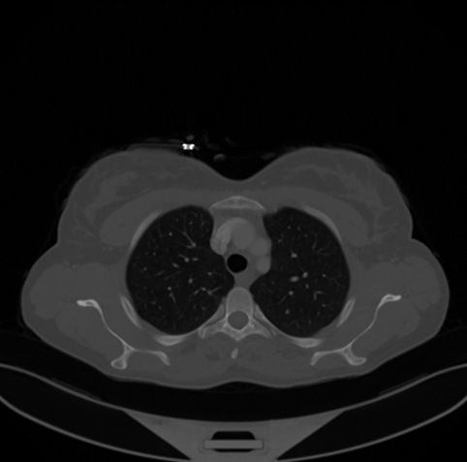
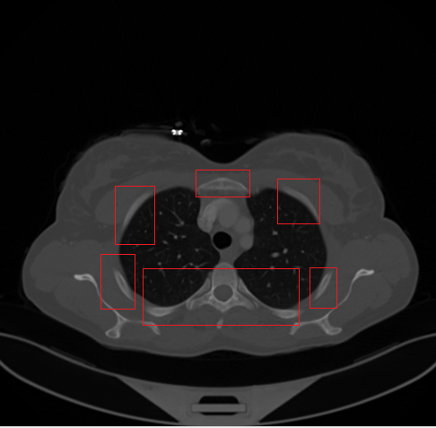
Göğüs Kafesi Segmentasyonu
Kullanılacak BT Görüntü
Kemiklerin olduğu istenilen bölgeler

Slide 8
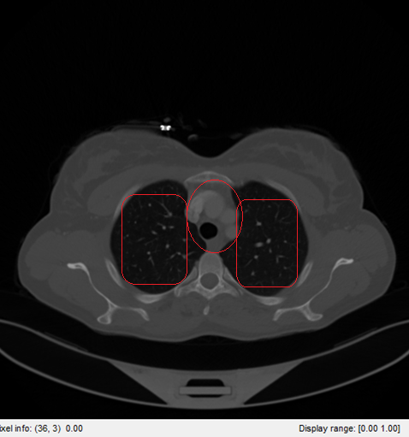
Göğüs Kafesi Segmentasyonu
İstemeyen kısımları çıkarmak için bir iç maske oluşturulur.
Görüntüde istemeyen Kısımlar

Slide 9
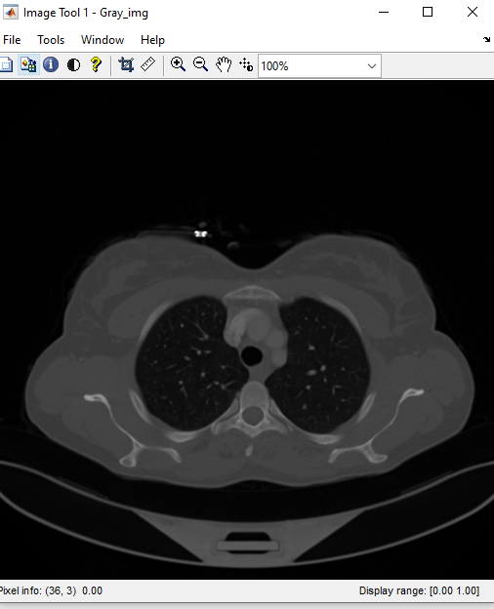
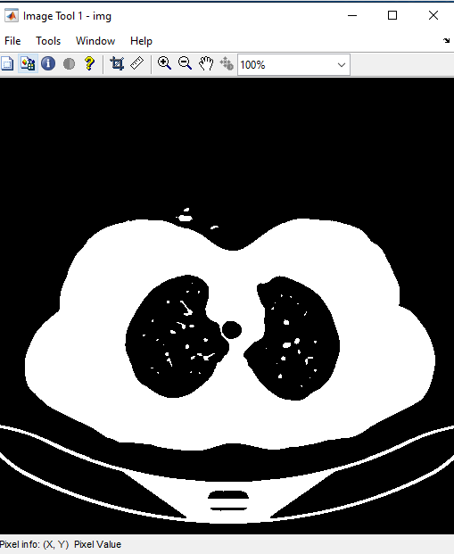
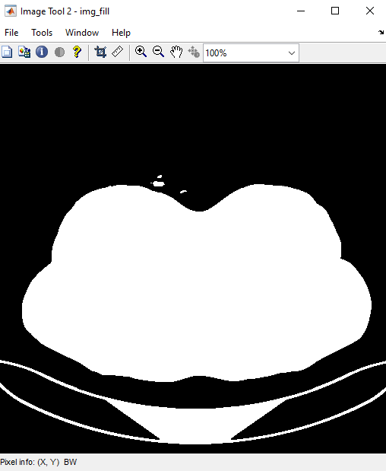
Segmentasyon Adımları
1.Adım : Görüntünün okutulması
2.Adım : Görüntüye threshold uygulanması
3.Adım : imfill komutu ile görüntünün içinin doldurulması

Slide 10
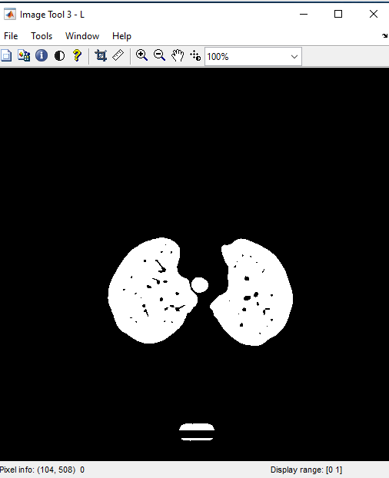
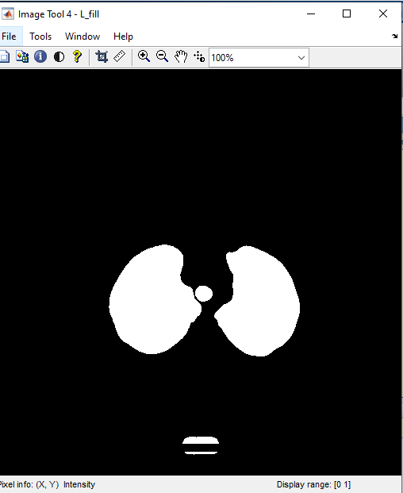
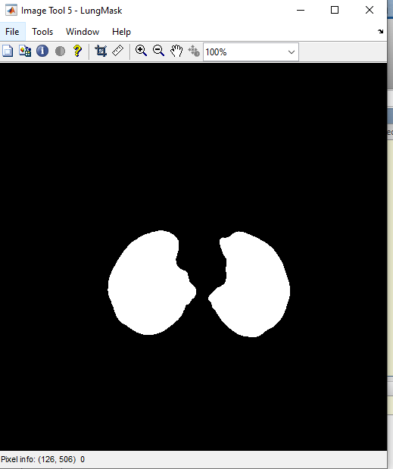
Segmentasyon Adımları
4.Adım : 3.adımdaki imfiil uygulanan
Görüntüden 2.adımdaki görüntünün çıkarılması
5.Adım : 4.adımdaki görüntünün imfilll ile doldurulması
6.Adım : 5.adımdaki görüntüye «bwareaopen» komutunun uygulanması

Slide 11
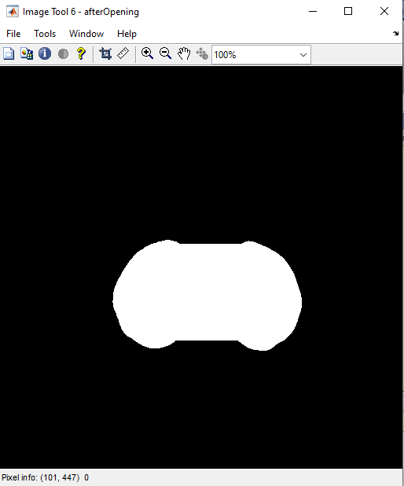
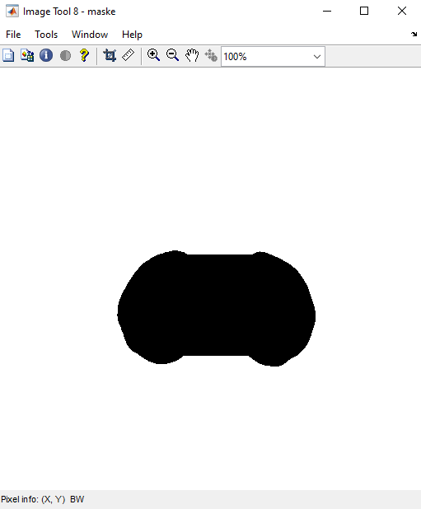
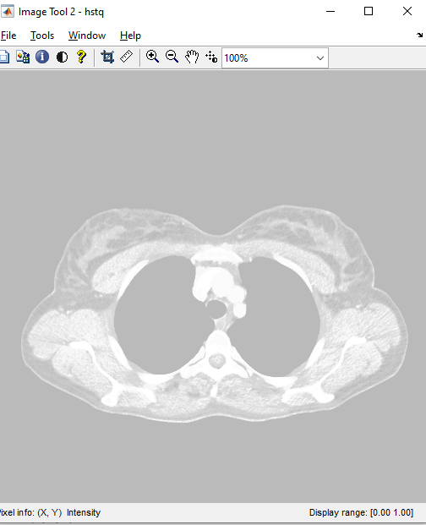
Segmentasyon Adımları
7.Adım : Elde edilen akciğerlerin imclose ile birleştirilerek iç maskenin oluşturulması
8.Adım : İç maskenin tersinin alınması «imcomplement» kullanılarak.
9.Adım: Görüntüye histogram eşitleme uygulanması

Slide 12
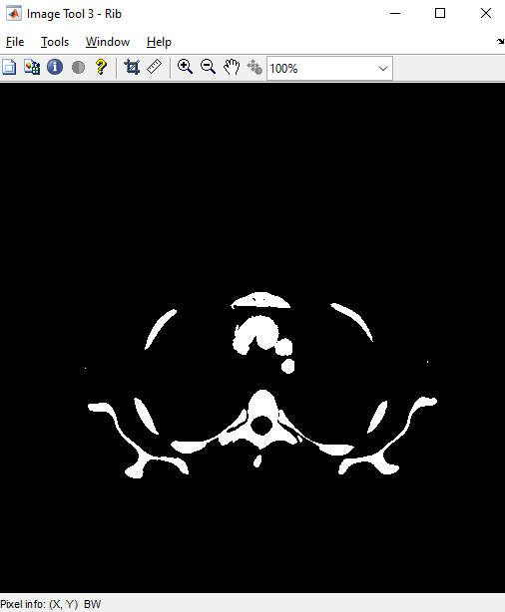
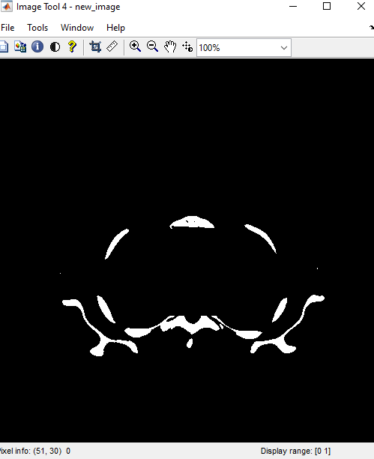
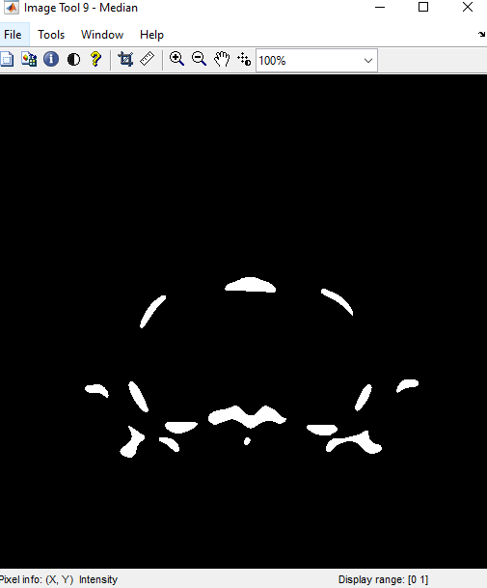
Segmentasyon Adımları
10.Adım: Görüntüye threshold uygulanması
11.Adım : Görüntünün iç maske ile çarpılması
12.Adım : Medyan filtre uygulanması

Slide 13
II. Yöntem ile Göğüs Kafesi Segmentasyonu Algoritması
Akciğer Görüntülerin okutulması
Görüntüden İstenemeyen kısmın atılması
HU Dönüşümü
Kemik bölgesinin Seçilmesi
Kemikler için gerekli morfolojik işlemler

Slide 14
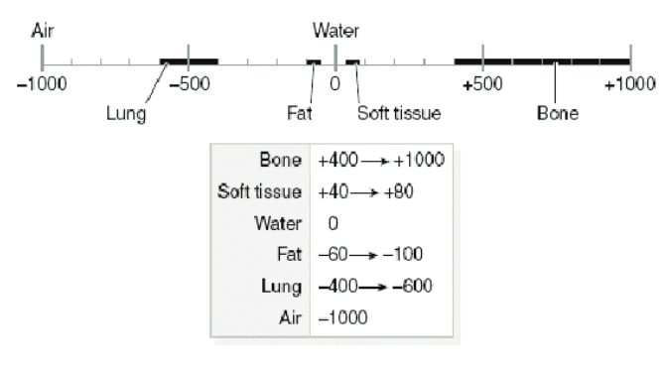
Hounsfield Unit
CT ‘de doku yoğunluğu gösteren birim.
HU değeri= Piksel Değeri * RescaleSlope + RescaleIntercept
RescaleSlope: Yeniden Ölçeklendirme Eğimi
RescaleIntercept = Yeniden Ölçekleme Kesişimi

Slide 15
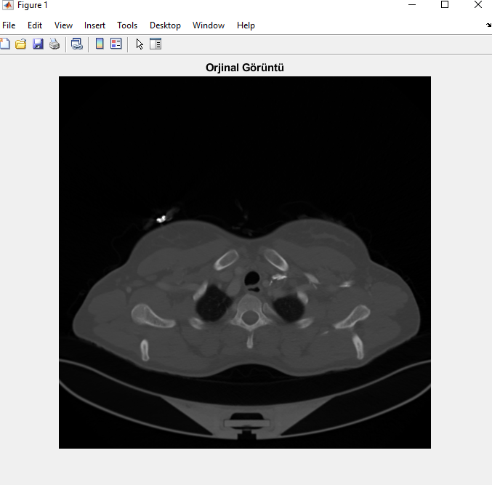
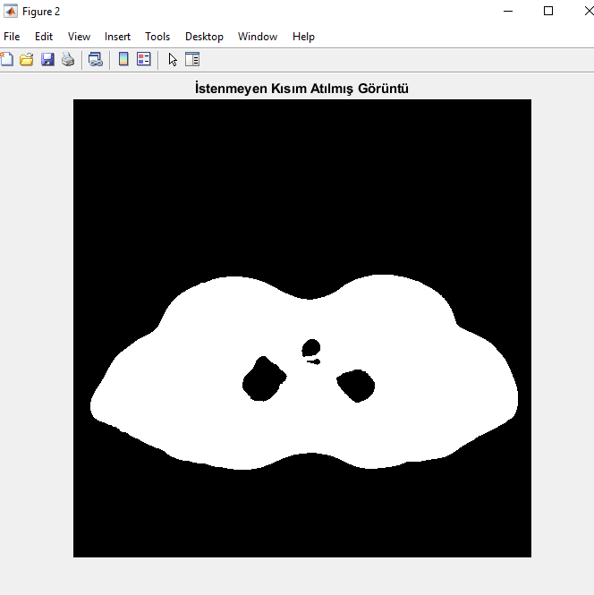
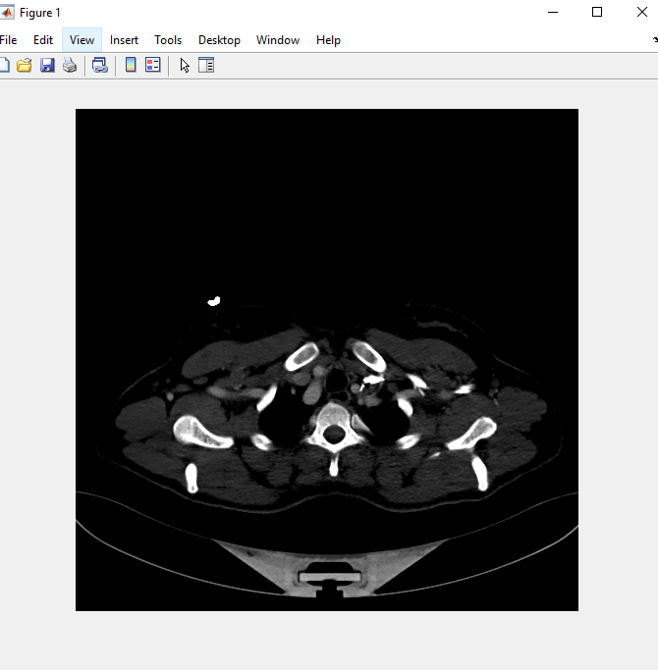
Segmentasyon Adımları
Görüntünün Alt kısmının atılması
300- 700 HU (Kemik için sınırlar)
Orijinal Görüntü

Slide 16
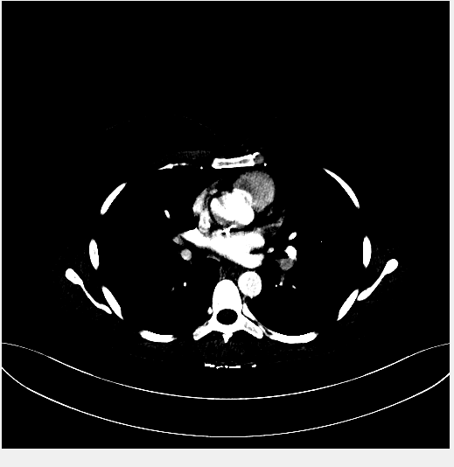
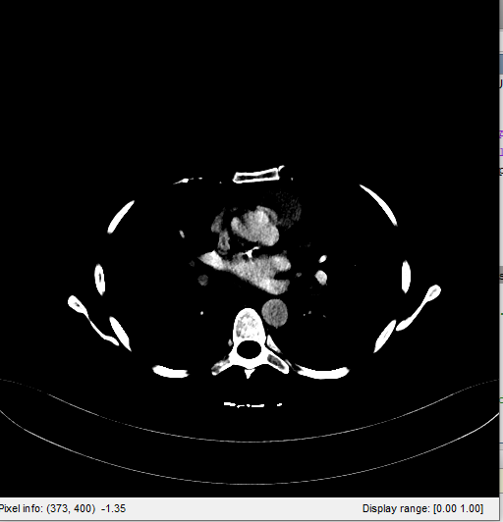
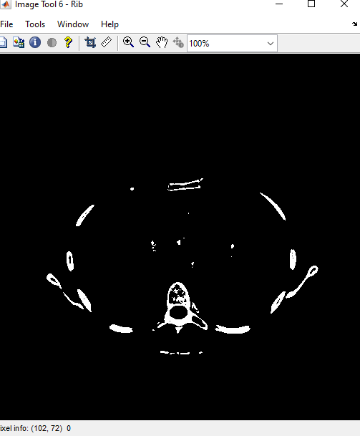
Segmentasyon Adımları
150- 200 HU
Kemiklerin Çıkarılması
100 HU

Slide 17
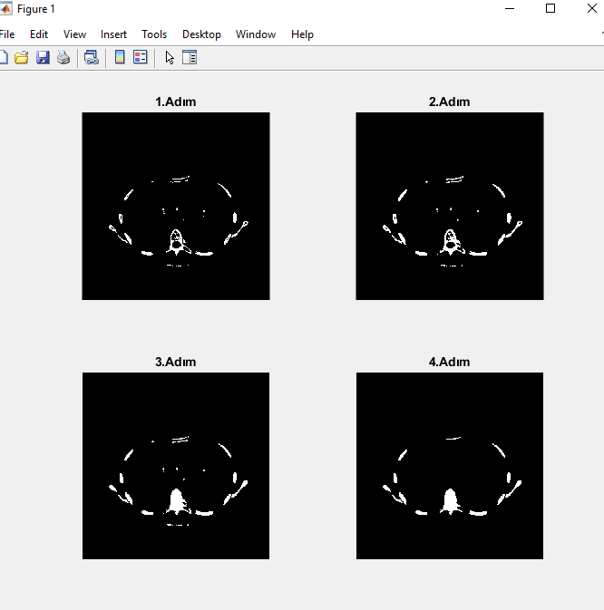
Segmentasyon Adımları

Slide 18
KAYNAKÇA
Li Zhang , Qingmao Hu , Xiaodong Li ,(2012) Automatic Rib Segmentation in Chest CT Volume Data, 2012 International Conference on Biomedical Engineering and Biotechnology
Hong Li, Jun Li, Shinong Pan, Qiyong Guo, Jiren Liu, Yan Kang, (2010) Automatic Rib Positioning Method in CT Images
Rib Segmentation in CT Scans ,Literature Review Biomedical Image Science 14 October 2013
http://www.programmersought.com/article/6241857839/
https://www.mathworks.com/matlabcentral/answers/182511-model-reconstruction-from-ct-slices

